Slide 1

5.6 跳转
跳转语句（jump statement）：使JavaScript的执行可以从一个位置跳转到另一个位置。
break：跳转到循环或者其他语句的结束
continue：终止本次循环并开始下一次循环的执行
return：跳出函数体的执行，并提供本次的返回值
throw语句触发或者“抛出”一个异常(与try/catch/finally语句一同使用)
Notes:
蓝色的表示前面有提到过。

Slide 2

5.6 跳转
5.6.1 标签语句
语句是可以添加标签的，可在程序的任何地方通过标签名引用这条语句。
identifier必须是一个合法的JavaScript标识符，而不能是一个保留字
可以使用同一标识符作为语句标签和变量名或函数名
任何语句可以有很多个标签
break和continue是JS中唯二可用语句标签的语句。
Notes:
标签是由语句前的标识符和冒号组成，

Slide 3
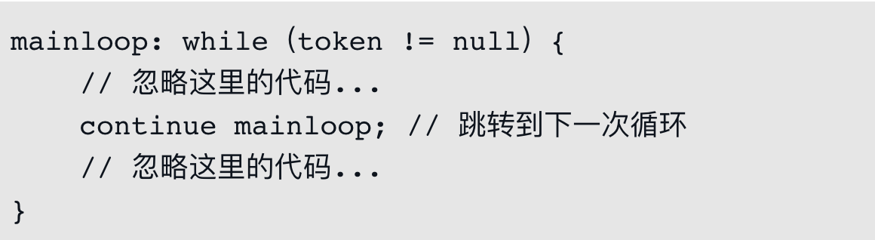
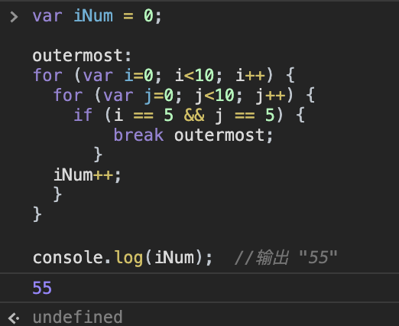
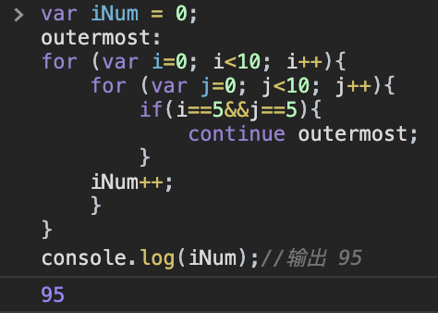
5.6 跳转
5.6.1 标签语句
例子
Notes:
图上是三个break与continue的例子

Slide 4
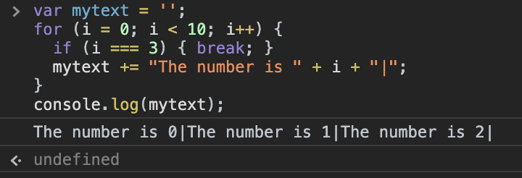
5.6 跳转
5.6.2 break语句
不带标签的break跳出就近的循环体或者switch语句
带标签的break跳出非就近的循环体或者switch语句
不管break语句带不带标签，都无法越过函数的边界
Notes:
当break和标签一块使用时，程序将跳转到这个标签所标识的语句块的结束，或者直接终止这个闭合语句块的执行。当没有任何闭合语句块指定了break所用的标签，这时会产生一个语法错误。当使用这种形式的break语句时，带标签的语句不应该是循环或者switch语句，因为break可以“跳出”任何闭合的语句块。这里的语句可以是由花括号括起来的一组语句，使用同一个标签来标识这一组语句。
不管break语句带不带标签，它的控制权都无法越过函数的边界。比如，对于一条带标签的函数定义语句来说，不能从函数内部通过这个标签来跳转到函数外部。

Slide 5
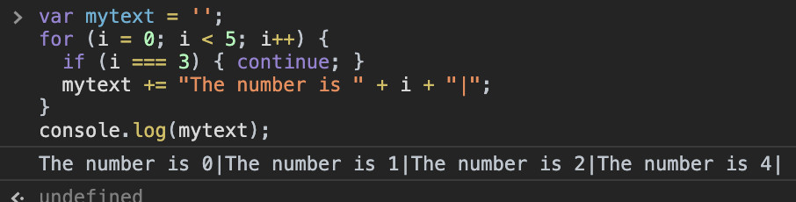
5.6 跳转
5.6.3 continue语句
while循环中，跳至循环开始处的expression重复检测
do/while循环中，跳到循环结尾处重新判断循环条件
for循环中，先自增计算，再检测test表达式
for/in循环中，循环开始遍历下一个属性名，这个属性名赋给了指定的变量。

Slide 6
5.6 跳转
5.6.4 return语句
return语句只能在函数体内出现
执行到return语句的时候，函数终止执行，并返回expression的值给调用程序。
如果没有return语句，调用表达式的结果是undefined。
JavaScript可以自动插入分号，return关键字和它后面的表达式之间不能有换行。
Notes:
如果没有return语句，则函数调用仅依次执行函数体内的每一条语句直到函数结束，最后返回调用程序。这种情况下，调用表达式的结果是undefined。

Slide 7

5.6 跳转
5.6.5 throw语句
在JavaScript中，当产生运行时错误或者程序使用throw语句时就会显式地抛出异常。
expression的值可以是任意类型的。
代表错误码的数字
可读的错误消息的字符串
Error类型和其子类型
一个Error对象有一个name属性表示错误类型，一个message属性用来存放传递给构造函数的字符串
Notes:
一个Error对象有一个name属性表示错误类型，一个message属性用来存放传递给构造函数的字符串（参照第三部分的Error类）

Slide 8
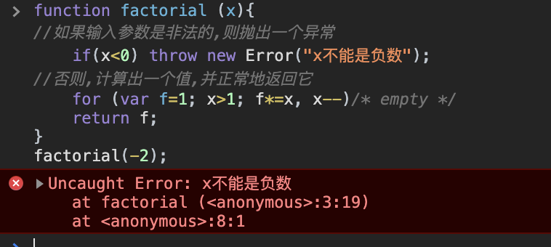
5.6 跳转
5.6.5 throw语句
Notes:
当抛出异常时，JavaScript解释器会立即停止当前正在执行的逻辑，并跳转至就近的异常处理程序。如果抛出异常的代码块没有一条相关联的catch从句，解释器会检查更高层的闭合代码块. , 直到找到一个异常处理程序为止。
如果没有找到任何异常处理程序，JavaScript将把异常当成程序错误来处理，并报告给用户。

Slide 9
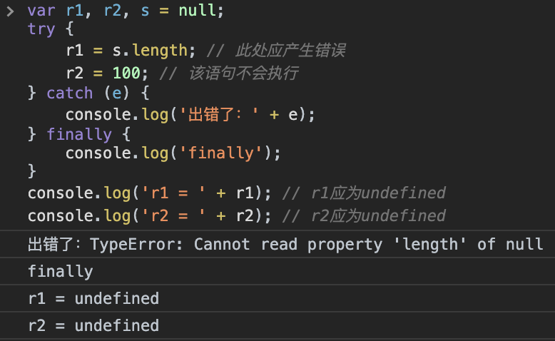
5.6 跳转——错误处理
错误处理是程序设计时必须要考虑的问题。
Notes:
执行过程中，程序可能遇到无法预测的异常情况而报错，例如，网络连接中断，读取不存在的文件，没有操作权限等。
对于这种错误，我们需要处理它，并可能需要给用户反馈。
错误处理是程序设计时必须要考虑的问题。

Slide 10
5.6 跳转——错误处理
有错误发生时，执行流程像这样：
先执行try { ... }的代码；
执行到出错的语句时，后续语句不再继续执行，转而执行catch (e) { ... }代码；
最后执行finally { ... }代码。
没有错误发生时，执行流程像这样：
先执行try { ... }的代码；
因为没有出错，catch (e) { ... }代码不会被执行；
最后执行finally { ... }代码。
最后请注意，catch和finally可以不必都出现
try、catch和finally语句块都需要使用花括号，花括号是必需的

Slide 11
5.6 跳转——错误处理
JavaScript有一个标准的Error对象表示错误，在处理错误时，可以通过catch(e)捕获的变量e访问错误对象。
try {
...
} catch (e) {
if (e instanceof TypeError) {
alert('Type error!’);
} else if (e instanceof Error) {
alert(e.message);
} else {
alert('Error: ' + e);
}
}
Notes:
JavaScript有一个标准的Error对象表示错误，还有从Error派生的TypeError、ReferenceError等错误对象。我们在处理错误时，可以通过catch(e)捕获的变量e访问错误对象：

Slide 12
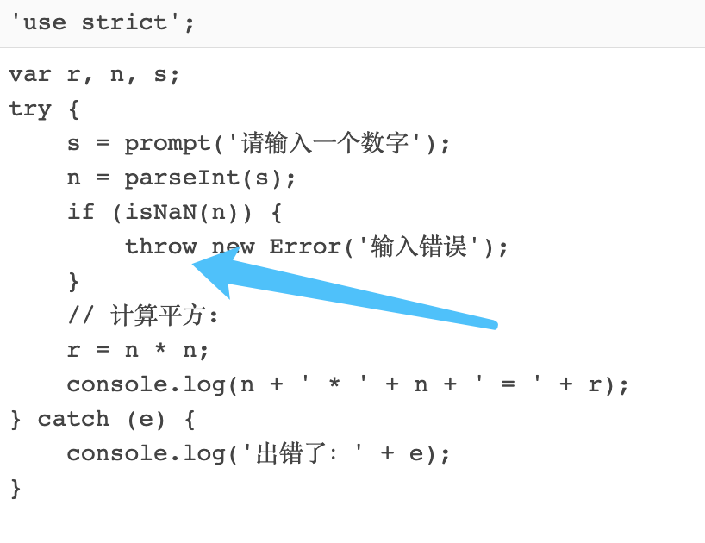
5.6 跳转——错误处理
抛出错误
程序也可以主动抛出一个错误，让执行流程直接跳转到catch块。抛出错误使用throw语句。

Slide 13
5.6 跳转——错误处理
错误传播
如果代码发生了错误，又没有被try ... catch捕获， 错误就会被抛到外层调用函数，如果外层函数也没有捕获，该错误会一直沿着函数调用链向上抛出，直到被JavaScript引擎捕获，代码终止执行。
所以，不必在每一个函数内部捕获错误，只需要在合适的地方来个统一捕获。

Slide 14
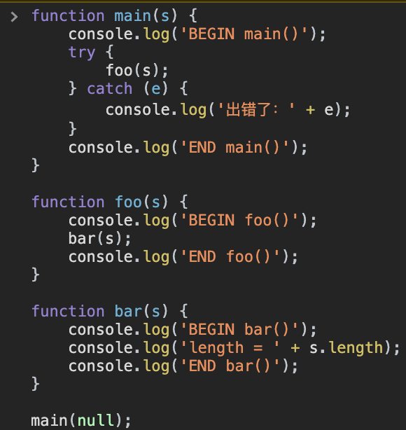
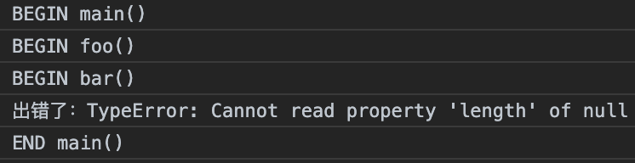
5.6 跳转——错误处理
错误传播
运行结果：

Slide 15
5.7 其他语句类型
5.7.3 “use strict”
“use strict”是ECMAScript 5引入的一条指令。目的是说明（脚本或函数中）后续的代码将会解析为严格代码以严格模式执行。它修正了语言的重要缺陷，并提供健壮的查错功能和增强的安全机制。
只能出现在脚本代码的开始或者函数体的开始、任何实体语句之前。
为了避免缺陷，建议所有的JavaScript代码都应该使用strict模式。
最简单的是在JavaScript代码的第一行写上：'use strict';
Notes:
本节讨论剩余的三种JavaScript语句——width、debugger和use strict。
3.10.3节讨论了作用域链（scope chain），一个可以按序检索的对象列表，通过它可以进行变量名解析。
和书上顺序稍微不同，先说use strict

Slide 16
5.7 其他语句类型
5.7.3 “use strict”
严格模式和非严格模式之间的重要区别
在严格模式中禁止使用with语句。
在严格模式中，所有的变量都要先声明。
在严格模式中，调用的函数（不是方法）中的一个this值是undefined。（在非严格模式中，调用的函数中的this值总是全局对象）。
Notes:
JavaScript在设计之初，为了方便初学者学习，并不强制要求用var申明变量。这个设计错误带来了严重的后果：如果一个变量没有通过var申明就被使用，那么该变量就自动被申明为全局变量, 在同一个页面的不同的JavaScript文件中，如果都不用var申明，恰好都使用了变量i，将造成变量i互相影响，产生难以调试的错误结果。

Slide 17
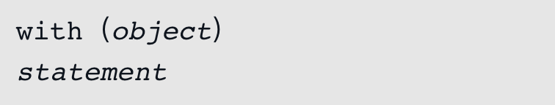
5.7 其他语句类型
5.7.1 with语句
with语句用于临时扩展作用域链
在严格模式中（参照5.7.3节）是禁止使用with语句的
在对象嵌套层次很深的时候通常会使用with语句来简化代码编写。

Slide 18
5.7 其他语句类型
5.7.2 debugger语句
debugger 语句用于停止执行 JavaScript，并调用 (如果可用) 调试函数。
使用 debugger 语句类似于在代码中设置断点。
通常，你可以通过按下 F12 开启调试工具， 并在调试菜单中选择 "Console" 。
注意： 如果调试工具不可用，则调试语句将无法工作。

Slide 19
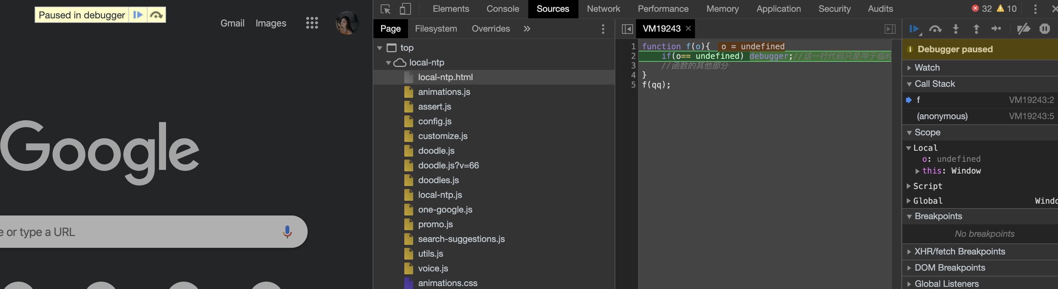
5.7 其他语句类型
5.7.2 debugger语句

Slide 20
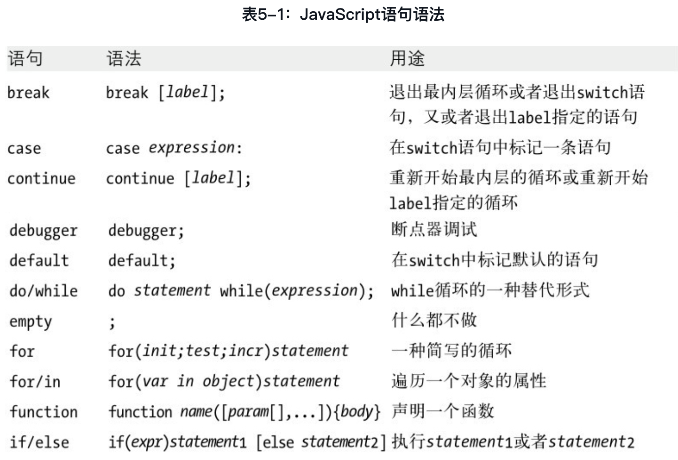
5.8 JavaScript语句小结
Notes:
本章介绍了JavaScript语言中的每种语句。表5-1是本章的总结，列出了每种语句的语法和用途：

Slide 21
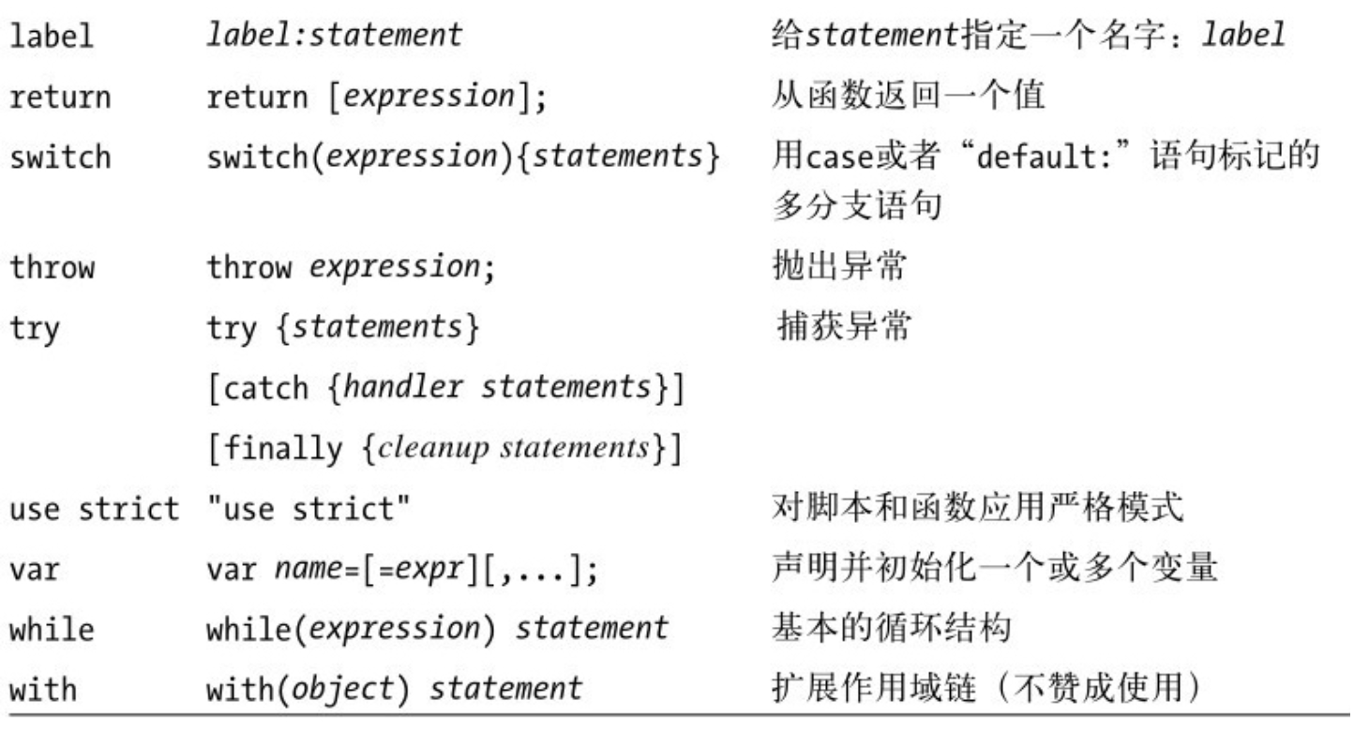
5.8 JavaScript语句小结
Notes:
本章介绍了JavaScript语言中的每种语句。表5-1是本章的总结，列出了每种语句的语法和用途：

Slide 22
END

